Slide 1
4 微生物菌落形态的观察
实验二
从土壤中分离和纯化微生物

Slide 2
一、实验目的和内容
目的：识别细菌、酵母菌、放线菌和霉菌四大类微生物
的菌落特征。
内容：1、观察已知菌的菌落的形态、大小、色泽、
透明度、致密度和边缘等特征。
2、根据菌落的形态特征判断未知菌的类别。

Slide 3
二、实验原理
薄而平坦···············细菌
湿润
厚而隆起···············酵母菌
菌落特征
大而疏松················霉菌
干燥
小而紧密················放线菌
（用接种环易挑取）
（用接种环不易挑取）

Slide 4
三、实验材料和用具
利用“土壤稀释分离”获得的单菌落平皿进行观察识别

Slide 5
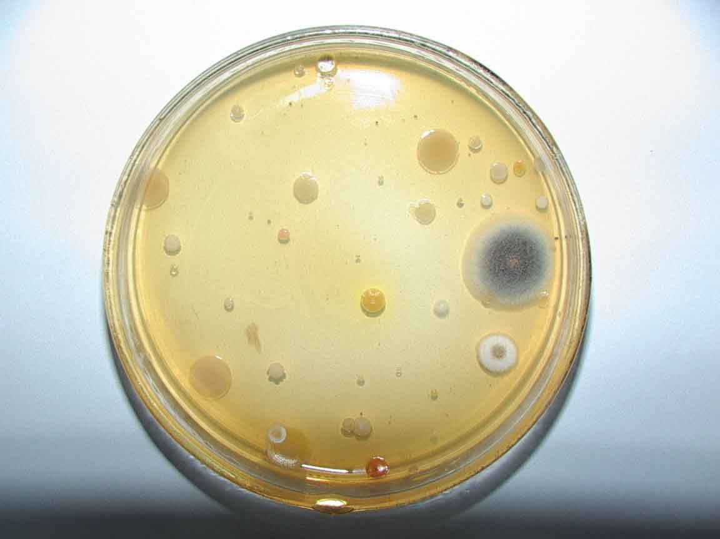

Slide 6
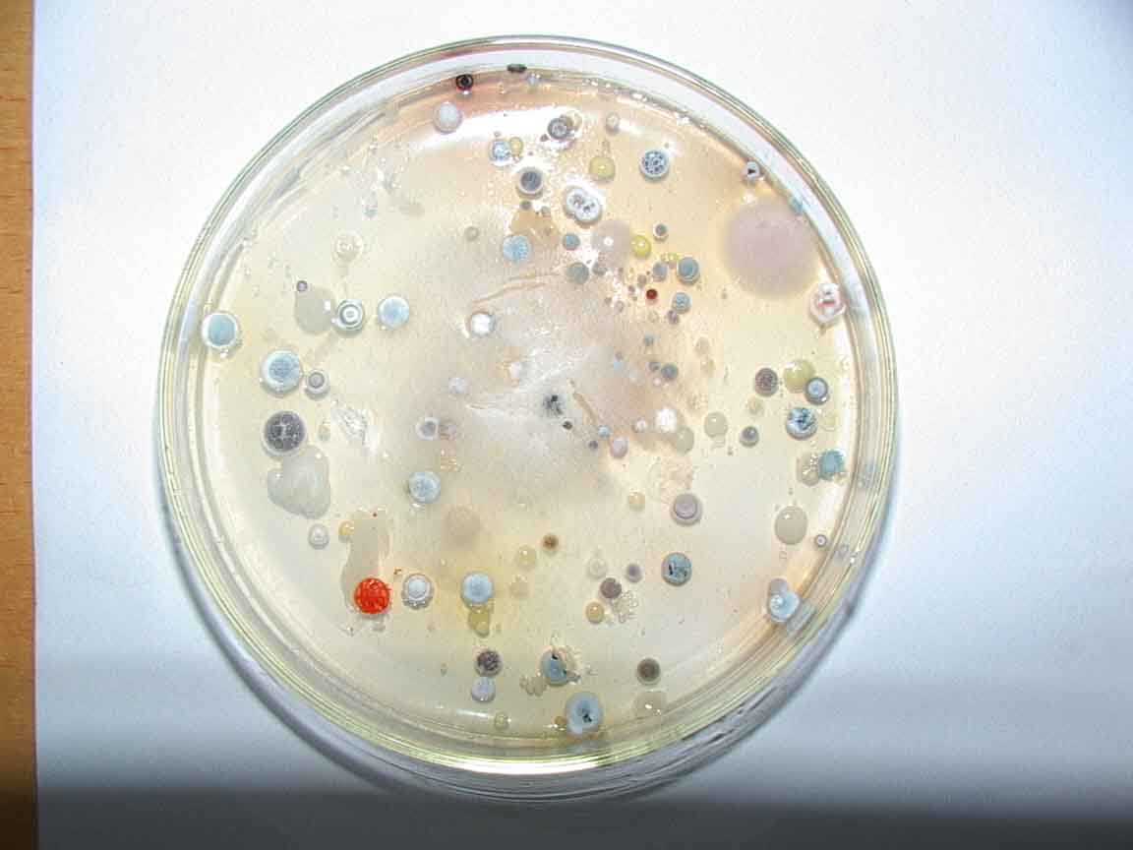

Slide 7
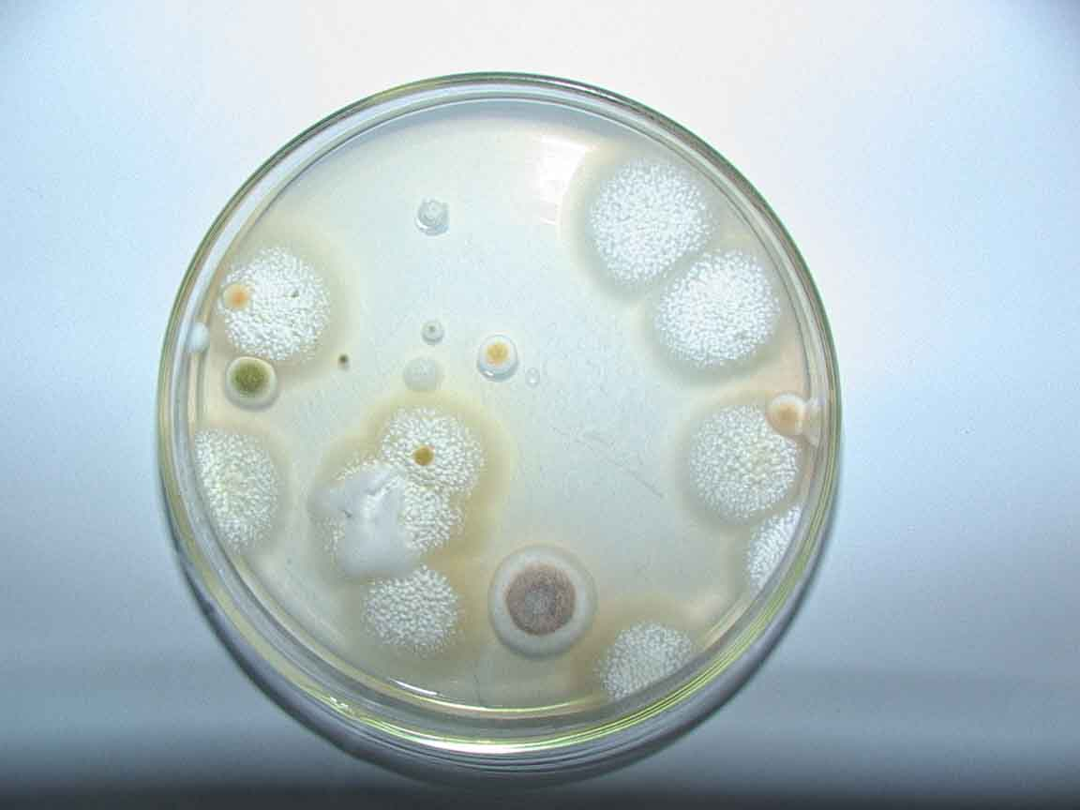

Slide 8
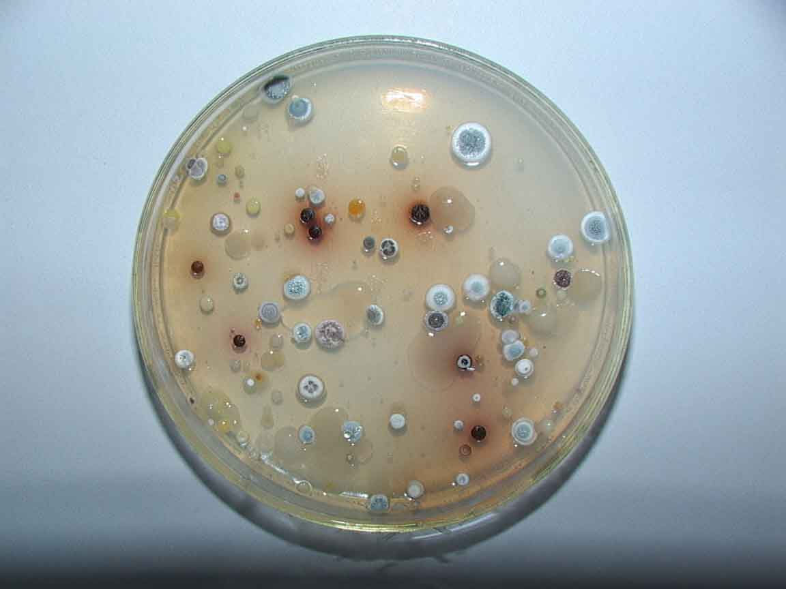

Slide 9
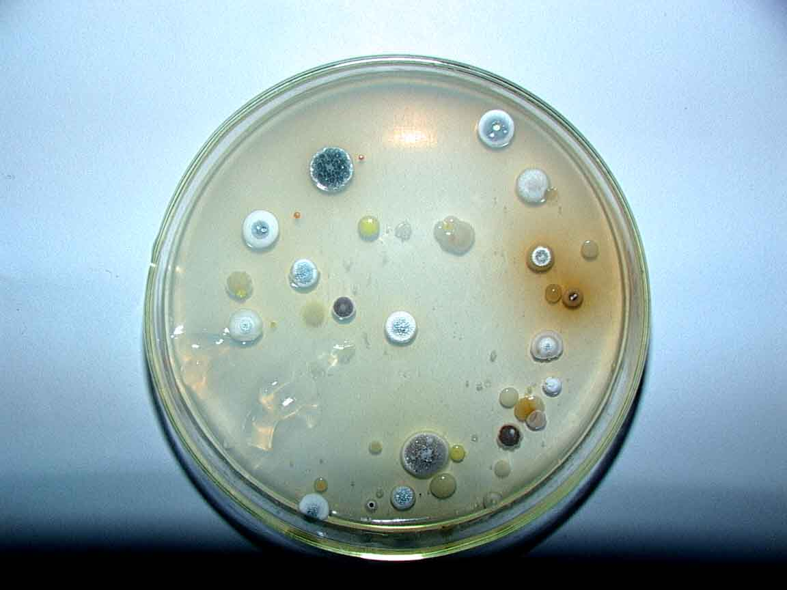

Slide 10
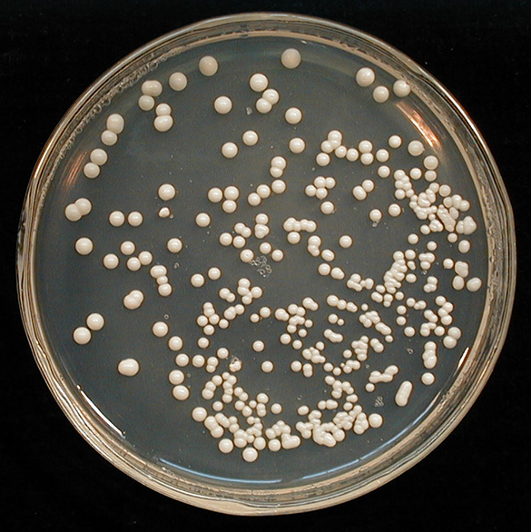

Slide 11
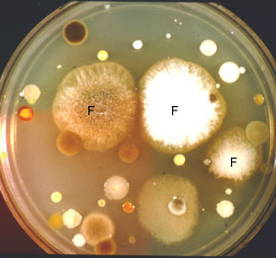

Slide 12
四、实验报告
细菌菌落形态特征：（牛肉膏蛋白胨培养基平板）
放线菌菌落形态特征： （高氏1号培养基平板）
霉菌菌落形态特征： （查氏培养基平板）
辨别要点 |  |  |  | 菌 落 描 述
湿 |  | 干 |  | 表 面 | 边缘 | 隆起 形状 | 颜色 |  |  | 透 明 度
厚薄 | 大小 | 松密 | 大小 |  |  |  | 正面 | 反面 | 水溶性色素

Slide 13
五、问题和思考
1、试比较细菌、放线菌、酵母菌和霉菌菌落形态的差异？
2、设计一个实验，检测实验室空气环境中的微生物类别？
3、在分离菌的平板培养基中，是否牛肉膏蛋白胨培养基中只长细菌，高氏一号培养基只长放线菌，查氏合成培养基只长霉菌，为什么？

